Slide 1
6장 파이썬 프로그래밍, 어떻게시작해야 할까?
2171364 유병규

Slide 2
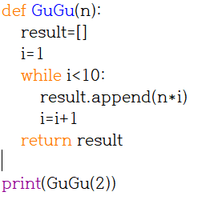

프로그램을 만들려면 '입력'과 '출력'을 생각해라
함수 이름: GuGu(n)
입력: 2
내용: while문을 이용하여 입력 받은 숫자에
1~9를 곱하여 리스트에 저장하는 형식
출력: 2,4,6,8,10,12,14,16,18
결과 형식: 리스트

Slide 3
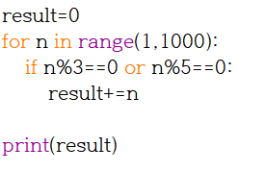
3과 5의 배수 합하기
입력 받는 값: 1~999
출력 받는 값: 3의 배수와 5의 배수의 총합
내용: for문을 이용해서 1~999번째까지를
If문을 이용해서 n이 3으로 나눴을 때 나머지가
0일 때이거나 5로 나눴을 때 나머지가 0일때
초기화 된 result에 n값을 더하는 형식

Slide 4
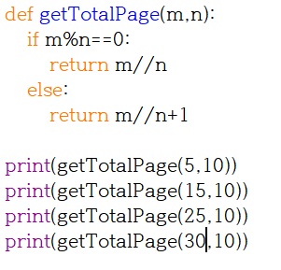
게시판 페이징하기
함수 이름: getTotalPage 함수
입력 받는 값:
게시물의 총 건수(m),
한 페이지에 보여줄 게시물의 수(n)
출력 받는 값: 총 페이지 수
내용: if문을 이용해서 만약 게시물의 총 건수를 한 페이지에 보여줄 게시물의 수로 나누었을 때 나누어 떨어지면 그대로 출력
아니면 나눈 수에 +1 추가

Slide 5
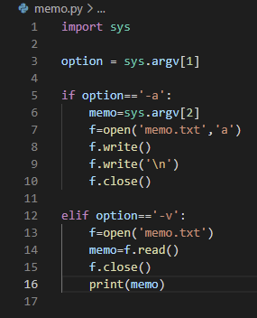

간단한 메모장 만들기
필요한 기능: 메모 추가, 메모 조회
입력 받는 값: 메모 내용, 프로그램 실행 옵션
출력하는 값: memo.txt

Slide 6
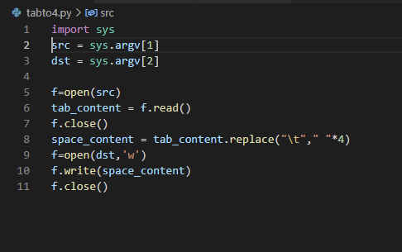

탭을 4개의 공백으로 바꾸기
필요한 기능: 문서 파일 읽어들이기,
문자열 변경하기
입력 받는 값: 탭을 포함한 문서 파일
출력하는 값: 탭이 공백으로 수정된 문서 파일

Slide 7
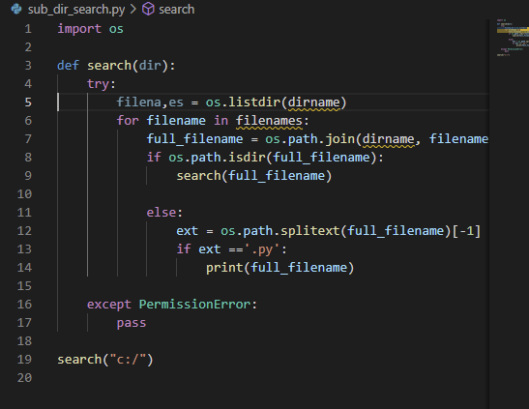
하위 디렉터리 검색하기
특정 디렉터리부터 시작해서
그 하위 모든 파일 중 파이썬 파일만
출력해주는 프로그램

